Slide 1
第十章 实 验
由于CCNA新考纲的变化，近年来无线网络、IPv6技术、VPN等均成为重点考证内容。本书为了在实验教学中适应这一变化，使用Packet Tracer 5.3模拟器重新编排Cisco设备实训部分，完全覆盖CCNA考证新大纲实验和部分CCNP实验。\
实验章节中还提供了几个综合性较强的设计型实验，如路由重分配、双核心冗余设计、无线网络设计、VPN等，可用作实训教学。
实际上，本书实验教学内容可以达到28课时，所有基础实验都配有完整的拓扑结构和地址分配建议，既具有独立性又相互关联，如果指导老师善于安排，这些实验还可以分别以实训的形式要求学生做更复杂的工程方案，如局域网+WLAN升级改造、局域网+广域网互联、Intranet+VPN互联等等。

Slide 2
本章重点
实验1 水晶头的制作
实验2 用Visio 2010绘制网络结构图
实验3 Intranet组建与服务器配置
实验4 Cisco网络设备实训

Slide 3
试验1 水晶头的制作
实验
[实验目的]
1．认识双绞线实物和电气特性。
2．掌握水晶头制作工具“驳线钳”的用法。
3．掌握水晶头的制作技术，主要制作符合T568B标准的水晶头，有时间可以制作符合T568A标准的水晶头。

Slide 4
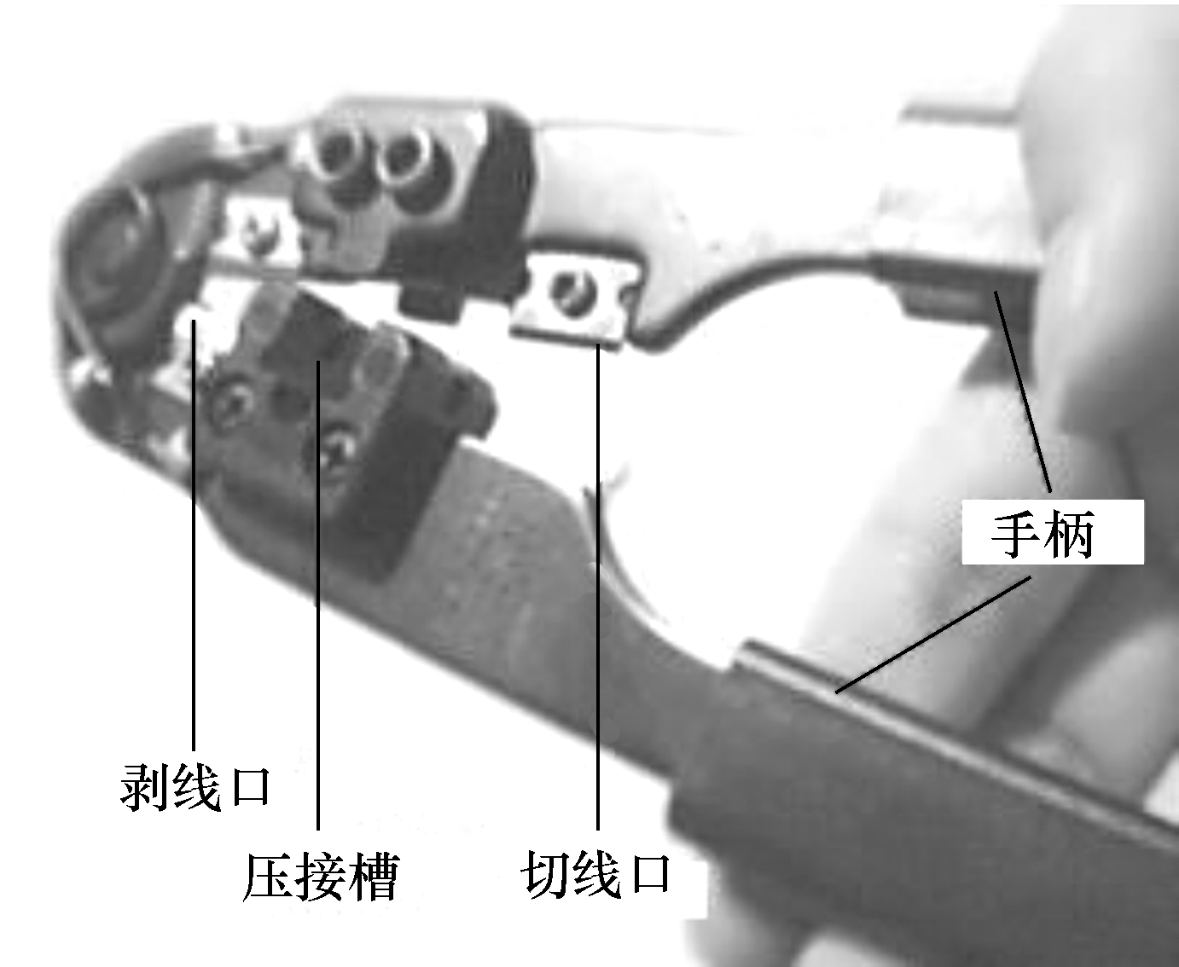
认识驳线钳
实验
剥线口：用来剥去双绞线的外皮，中间有2mm～3mm的空隙合不上。
压接槽：用来将水晶头的铜片压进线芯，使插头导通。
切线口：用来剪断双绞线或修剪线芯。
手柄：手握的部位。

Slide 5
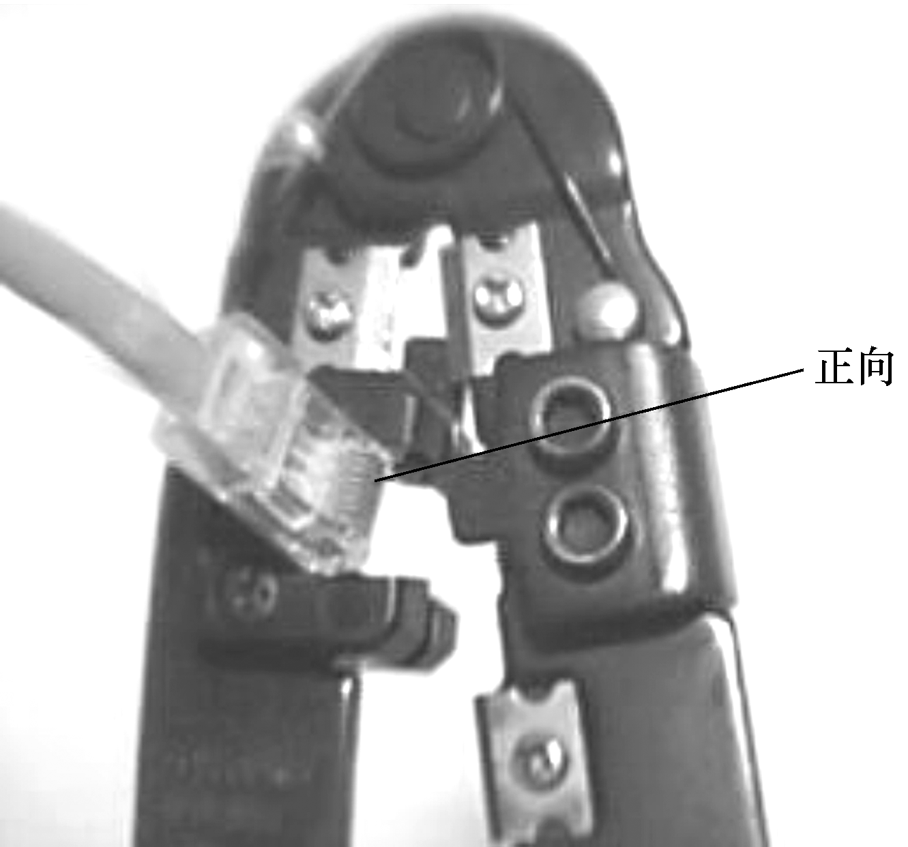
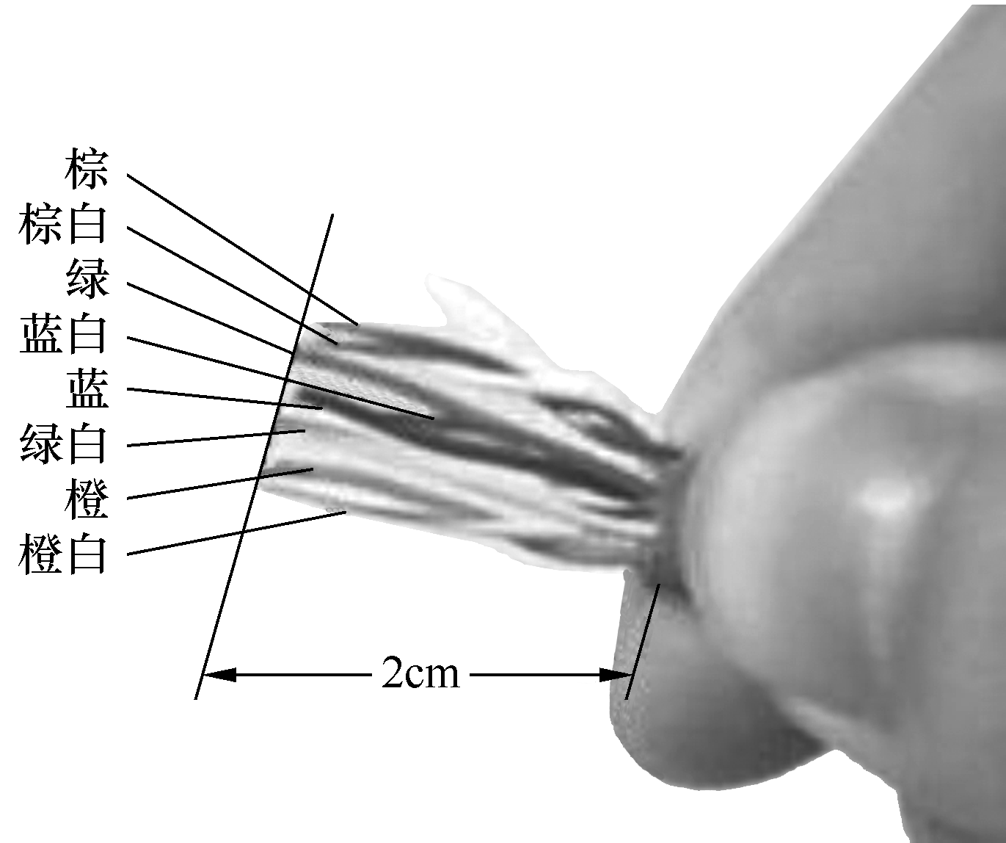
认识线序
实验

Slide 6
跳线类别
实验
制作平行线
用同样的方法做好另一头，是平行线，可以作为工作区跳线。请老师帮助测试一下，测试仪的指示灯按顺序均匀闪亮为成功的跳线。
制作交叉线
如果另一头排线的时候按T568A的标准，即绿白、绿、橙白、蓝、蓝白、橙、棕白、棕，则是交叉线，其他步骤相同。

Slide 7
思考题
实验
1．测试时，测试仪指示灯为红色或黄色。
2．通信速度很低，用跳线连接的计算机复制文件时速度很慢。
3．测试仪绿灯交叉亮，不是顺序亮，对不对？

Slide 8
试验2 用Visio 2010绘制网络结构图
实验
[实验目的]
1．了解Visio 2010软件的特性，学会使用Visio 2010绘制网络设计图。
2．掌握网络拓扑图形的基本绘制方法和美化技巧。

Slide 9
Visio 2010绘图技巧
实验
（1）辅助键
（2）将图像移动到合适的位置
（3）自动吸附功能
（4）绘制结构图
（5）图形编组功能
（6）创建自定义的模具

Slide 10
利用图层遮盖美化拓扑图
实验
在绘图过程中，如果叠放位置不美观，可以先绘制出理想的路径，再使用图层遮盖功能美化。用鼠标右键单击选中图形，选择快捷菜单中的“形状”/“置于顶层”命令，将某个图形放到最前面，或选择“形状”/“置于底层”命令将线路放到底层，如图10-11所示。

Slide 11
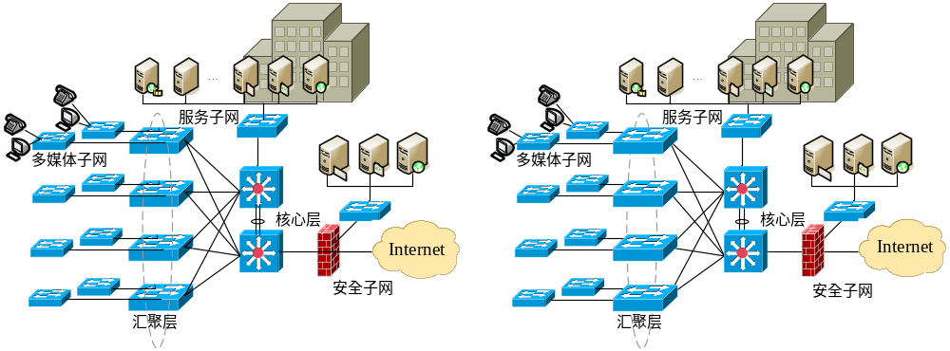
利用图层美化拓扑图
实验
将设备置于顶层遮住线缆

Slide 12
试验3 Intranet组建与服务器配置
实验
[实验目的]
1．加深对Intranet服务的基本功能和意义的理解。
2．掌握Windows 2008系统的网络管理功能。
3．掌握IIS网络服务的基本功能及配置方法。

Slide 13
试验3 Intranet组建与服务器配置
实验
[实验步骤]
实验3.1 建立Active Directory（活动目录）
实验3.2 Active Directory域用户的创建和管理
实验3.3 Windows 7客户端的设置
实验3.4 配置DNS服务器
实验3.5 DHCP服务器的配置
实验3.6 建立和管理Web服务器
实验3.7 FTP服务器的建立
实验3.8 使用CMail建立企业内部邮件服务器

Slide 14
思考题
实验
1．IIS FTP能否进行用户管理？
2．IIS Web用户安全性如何设置？
3．要在本地账户限制文件目录的访问权限，应该使用NTFS文件格式还是FAT32文件格式？
4．邮件服务器中的用户能否单独在Cmail中创建？
5．全局用户和本地用户有什么区别？
6．DNS服务器中，“A”型记录和“AAAA”型记录有何区别？
7．DHCPv6服务支持的两种IPv6自动配置方式有何区别？

Slide 15
试验4 Cisco网络设备实训
实验
本次实验共包括10个cisco设备配置项目，推荐使用Packet Tracer5.3软件。其中前6个为必做的基本实验，后4个为选做的综合型实验，要求学生能在10~18课时内完成。

Slide 16
实验4.1 交换机和路由器基本连接
实验
[实验目的]
1．掌握Cisco路由器模拟软件Packet Tracer5.3的使用方法，熟悉Cisco IOS配置环境。
2．掌握Cisco交换机和路由器的基本配置方法。
3．掌握Cisco交换机和路由器的基本连通性测试。

Slide 17
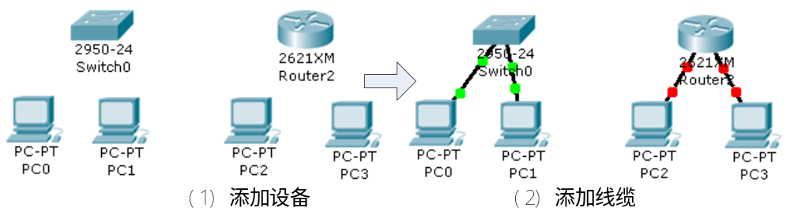
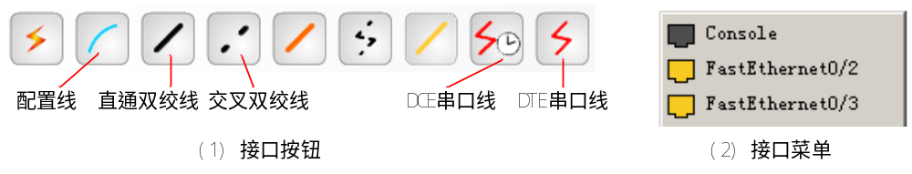
添加设备和连接线
实验

Slide 18
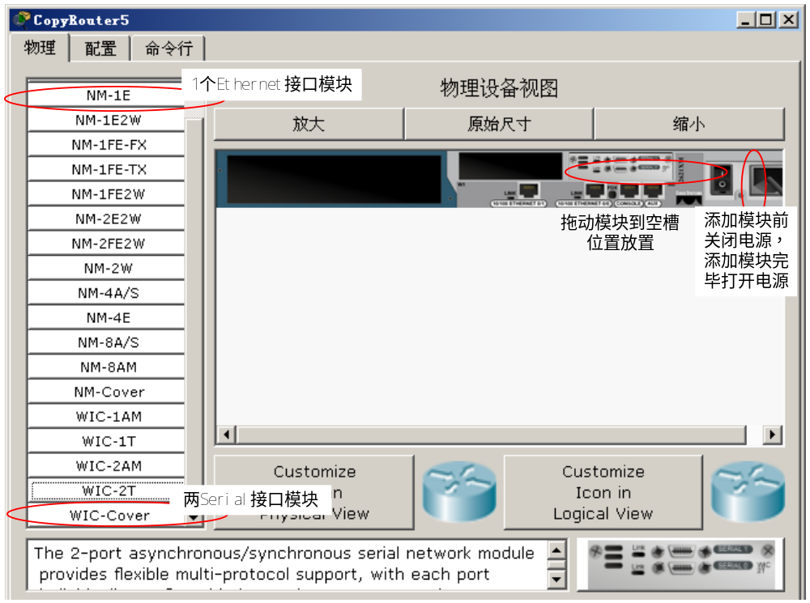
添加路由器模块
实验

Slide 19
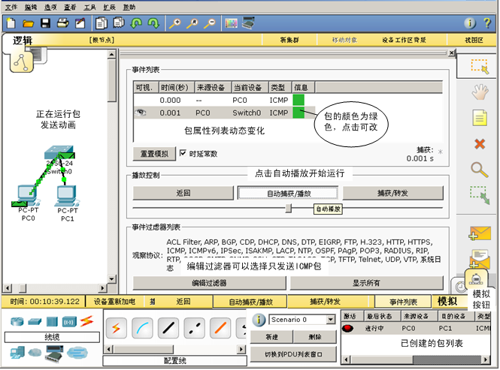
使用图形方式动态查看连通性
实验

Slide 20
路由器基本配置步骤
实验
（1）点击路由器，进入“命令行”选项页，可以看到当前路由器处于用户模式，输入enable进入特权模式：
Router>enable
（2）在特权模式下可以使用configure terminal进入全局配置模式：
Router#configure terminal
（3）在全局配置模式下可以完成路由器的基本配置，如修改主机名：
Router(config)#hostname R1
（4）在全局配置模式下输入Interface [接口名]可以进入接口模式完成IP配置：
R1(config)#interface fastethernet0/0 ;进入接口fa0/0
R1(config-if)#ip address 192.168.10.1 255.255.255.0 ;设置接口IP地址和掩码
R1(config-if)#no shut ;开启接口为UP状态
R1(config-if)#exit ;退出到上一级命令环境
R1(config)#interface fastethernet0/1
R1(config-if)#ip address 192.168.20.1 255.255.255.0
R1(config-if)#no shut
（5）此时可以从主机PC2 ping 路由器R1的接口地址和PC3地址，能ping通说明路由器可以实现两个不同子网的通信，此处只有直连路由，所以无需配置路由协议。

Slide 21
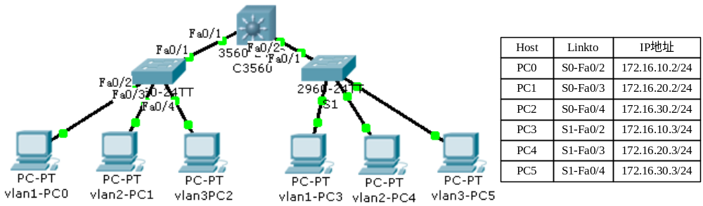
实验4.2 多层交换技术设计
实验
[实验目的]
1．掌握Cisco路由器的交换机基本配置方法；
2．掌握VLAN配置、VTP配置和VLAN地址配置等技术；
3．掌握Cisco三层交换机的VLAN路由配置技术。

Slide 22
在核心交换机C3560上配置VTP协议在全网内通告vlan信息
实验
（1）在核心交换机C3560上通过VTP功能将三层交换机的VLAN信息传到汇聚层：
C3560#vlan database ;进入vlan库设置
C3560(vlan)#vlan 2 name sales ;vlan1缺省，vlan2为销售部
C3560(vlan)#vlan 3 name HR ;vlan3为人力资源部
C3560(vlan)#vlan 4 name develop1 ;vlan4为开发1部
C3560(vlan)#vlan 5 name develop2 ;vlan5为开发2部
C3560(vlan)#exit
C3560# config terminal
C3560(config)# vtp domain abc ;设置VTP域
C3560(config)# vtp mode server ;设置VTP方式为服务器方式
C3560(config)#vtp password abcd ;设置VTP密码为abcd
（2）配置两个汇聚层交换机C29xx：
C29xx#config terminal
C29xx(config)# vtp domain abc ;设置VTP域
C29xx(config)# vtp mode client ;设置VTP方式为客户机方式
C29xx(config)#vtp password abcd ;设置VTP密码为abcd

Slide 23
将端口增加到vlan2和vlan3
实验
C29xx(config)#int fastethernet0/2 ;进入接口模式
C29xx(config-if)#switchport mode access ;设置为vlan的访问端口
C29xx(config-if)#switchport access vlan 2 ;加入到vlan2
C29xx(config-if)#description sales01 ;加入对该连接的描述
C29xx(config-if)# int fastethernet0/3
C29xx(config-if)#switchport mode access
C29xx(config-if)#switchport access vlan 3 ;加入到vlan2
C29xx(config-if)#description HR01 ;加入对该连接的描述
5．使用ping命令测试同一个vlan内主机和不同的vlan主机之间能否互相访问，为什么？
注意：只有vlan 1的主机间可以互相访问，其它不同交换机之间的主机均不能互相访问。

Slide 24
配置干线端口和路由转发
实验
6．配置干线（端口trunk）：
C3560(config)#int fastethernet0/1 ;进入接口模式
C3560(config-if)#switchport mode trunk ;配置该接口为干线端口
C3560(config-if)#switchport trunk encapsulation dot1q ;配置干线协议封装为802.11q
C3560(config-if)#switchport trunk allowed vlan all ;配置干线的访问权限为所有vlan通过
C29xx(config)#int fastethernet0/1 ;进入接口模式
C29xx(config-if)#switchport mode trunk ; 配置该接口为干线端口，自动封装
7．配置路由使跨vlan的访问能够实现
C3560#conf t
C3560(config)#int vlan 2 ;进入vlan 2的接口
C3560(config-if)#ip address 172.16.20.1 255.255.255.0 ;设置vlan2的接口地址，也是主机的网关
C3560(config-if)#no shut ;启用vlan2接口
……
C3560(config)#ip routing ;启用路由

Slide 25
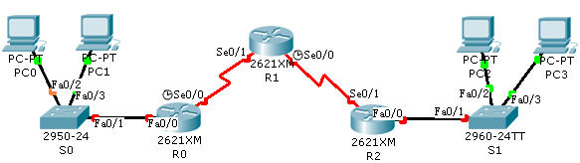
实验4.3 交换机和路由器互联设计
实验
[实验目的]
1．根据拓扑结构划分子网并分配IP地址；
2．根据交换机和路由器的基本配置命令实现互连互通；
3．掌握静态路由和动态路由的配置方法。

Slide 26
配置路由器端口
实验
4．查看设备类型，选择R0，进入特权模式：
R0#show controller serial0/0
如果有“DCE V.35”字样，说明serial0/0是DCE（接口图上有一个小钟）。
5．配置三台路由器接口的IP地址和时钟等参数：
（1）配置路由器R0：
Router>en
Router#config t
Router(config)#hostname R0
R0(config)#int f0/0 ;进入路由器接口
R0(config-if)#ip address 192.168.10.1 255.255.255.0 ;配置IP地址和掩码
R0(config-if)#no shut ;启用接口
R0(config-if)#int se0/0
R0(config-if)#ip address 192.168.20.1 255.255.255.0
R0(config-if)#clock rate 64000 ;配置时钟频率为64kbps
R0(config-if)#no shut

Slide 27
保存配置
实验
6．在每一个路由器命令窗口中退出到特权模式下保存路由器和交换机配置。
R2#copy running-config startup-config
Destination filename [startup-config]?
Building configuration...
[OK]
8．打开lab10.2_static.pkt文件，在全局配置模式下配置静态路由。
命令格式为：ip route 目的网络 掩码 下一跳|接口
（1）R0路由器：
R0(config)#ip route 192.168.30.0 255.255.255.0 192.168.20.2 ;配置静态路由
R0(config)#ip route 192.168.40.0 255.255.255.0 192.168.20.2 ;配置静态路由
R2#show ip route ;察看路由表项，显示信息如下
……
；已生成四条路由表，2条静态路由，2条直连路由，每个子网1条
S 192.168.10.0/24 [1/0] via 192.168.30.1
……
C 192.168.40.0/24 is directly connected, FastEthernet0/0

Slide 28
配置RIP路由协议
实验
10．打开lab10.2_rip.pkt文件，在全局配置模式下配置RIP协议动态路由。
（1）R0路由器：
R0(config)#router rip ;启用RIP路由协议
R0(config-router)#version 2 ;版本号为2
R0(config-router)#network 192.168.10.0 ;添加直连网段
R0(config-router)#network 192.168.20.0 ;添加直连网段
……
（3）R2路由器：
R2(config)#router rip ;启用RIP路由协议
R2(config-router)#version 2 ;版本号为2
R2(config-router)#network 192.168.30.0 ;添加直连网段
R2(config-router)#network 192.168.40.0 ;添加直连网段
R2(config-router)#end ;立即退出到特权模式
R2#show ip route ;察看路由表

Slide 29
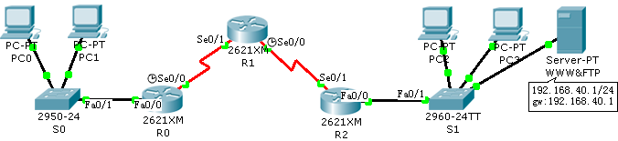
实验4.4 防火墙包过滤策略设计
实验
[实验目的]
1．掌握Cisco路由器单区域OSPF路由协议的配置方法；
2．掌握Cisco路由器的标准访问控制列表配置方法；
3．掌握Cisco路由器的扩展访问控制列表配置方法。

Slide 30
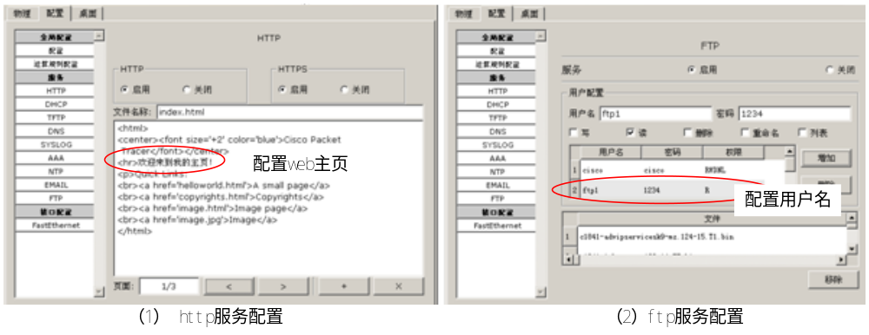
配置为http服务器和ftp服务器
实验

Slide 31
配置OSPF协议
实验
3．在全局配置模式下配置单区域ospf协议动态路由：
（1）配置路由器R0：
R0(config)#route ospf 2012 ;启动进程号为2012的ospf进程
R0(config-router)#network 192.168.10.0 0.0.0.255 area 0 ;配置0区域网段，通配符为掩码的反码
R0(config-router)#network 192.168.20.0 0.0.0.255 area 0 ;配置0区域网段，通配符为掩码的反码
……
（3）配置路由器R2：
R2(config)#router ospf 2012 ;启动进程号为2012的ospf进程
R2(config-router)#network 192.168.30.0 0.0.0.255 area 0 ;配置0区域网段，通配符为掩码的反码
R2(config-router)#network 192.168.40.0 0.0.0.255 area 0 ;配置0区域网段，通配符为掩码的反码

Slide 32
配置标准ACL
实验
5．在全局配置模式下设置路由器R2上的标准访问控制列表，禁止除服务器之外的所有主机数据通过R2的fa0/0端口访问外网：
R2(config)# access-list 1 permit 192.168.40.101 0.0.0.0 ;允许服务器数据通过，使用通配符检查
R2(config)#access-list 1 deny 192.168.40.0 0.0.0.255 ;拒绝子网172.16.40.0的所有其它主机
R2(config)#access-list 1 permit any ;允许所有其他主机
R2(config)#interface fa0/0
R2(config-if)#ip access-group 1 in ;给fa0/0接口的“入”数据流应用访问控制列表1
4．测试连通性：
在主机PC0上ping PC2、PC3、WWW&FTP服务器，看看实验结果并记录分析。

Slide 33
标准访问控制列表配置注意事项
实验
（1）标准ACL规则列表编号为1~99，扩展ACL编号为100~199；
（2）配置ACL规则时重复使用命令：access-list acl_number {permit|deny} source [mask]；
（3）应用命令到接口时注意数据流方向：ip access-group acl_number in|out
（4）只实用于源地址控制策略，应配置在离源主机位置最近的接口上；
（5）使用通配符进行严格检查，通配符中0位表示严格检查，1位表示不检查；
（6）注意ACL列表中的每条规则应该按照控制访问从小到大排列。

Slide 34
在全局配置模式下按如下步骤配置R1扩展访问控制列表
实验
5．在全局配置模式下按如下步骤配置R1扩展访问控制列表：
R1 (config)#access-list 101 deny icmp any any echo ;禁止所有icmp包通过
R1 (config)# access-list 101 permit tcp 192.168.10.2 0.0.0.0 192.168.40.101 0.0.0.0 eq ftp ;允许pc0到服务器的ftp访问
R1 (config)# access-list 101 deny tcp 192.168.10.2 0.0.0.255 any eq ftp
;禁止子网内其它主机到服务器的ftp访问
R1 (config)# access-list 101 permit tcp 192.168.10.0 0.0.0.255 192.168.40.101 0.0.0.0 eq www
;允许所有主机访问web服务器
R1 (config)# access-list 101 permit ip any any ;开放其它数据流
6．在接口上应用扩展访问控制列表：
R0(config)#interface fa0/0
R0(config-if)#ip access-group 101 in ;给接口fa0/0的“入”数据流应用访问控制列表101

Slide 35
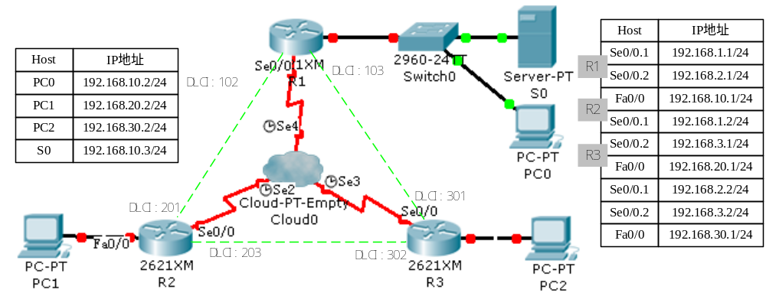
实验4.5 帧中继广域网设计
实验
[实验目的]
1．使用帧中继技术实现中心园区网与远程分部的专线接入；
2．掌握帧中继虚电路交换技术原理。
3．掌握帧中继数据的三层封装原理与路由配置技术。

Slide 36
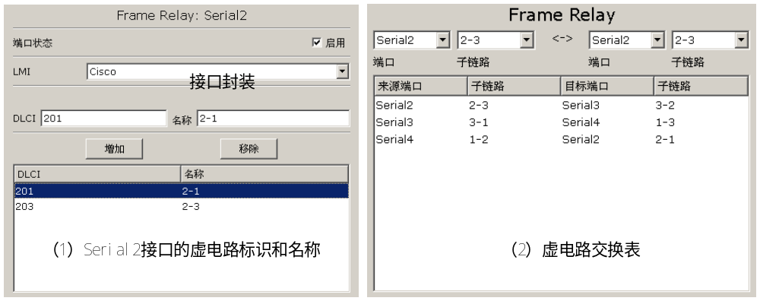
配置虚电路标识
实验

Slide 37
为三个路由器的se0/0接口分别配置FrameRelay封装
实验
（1）R1路由器：
R1(config-if)#encapsulation frame-relay ;封装帧中继协议
R1(config-if)#frame-relay lmi-type cisco ;中继链路的通告协议，默认为Cisco类型
R1(config-if)#int s0/0.1 point-to-point ;划分子接口，接口组网类型为point-to-point
R1(config-subif)#ip address 192.168.1.1 255.255.255.0
R1(config-subif)#frame-relay interface-dlci 102 ;命名子接口的虚电路标识
R1(config-subif)#exit
R1(config)#int s0/0.2 point-to-point
R1(config-subif)#ip address 192.168.2.1 255.255.255.0
R1(config-subif)#frame-relay interface-dlci 103
……
4．为三个路由器分别配置RIP路由：
R1(config)#router rip
R1(config-router)#network 192.168.1.0
R1(config-router)#network 192.168.2.0
R1(config-router)#network 192.168.10.0

Slide 38
测试帧中继虚电路
实验
6．在特权模式下使用下列调试命令查看跟帧中继有关的信息：
show frame-relay lmi ;查看链路管理信息，维护帧中继链路的通告协议
show frame-relay map ;查看帧中继端口映射信息
show frame-relay pvc ;查看建立的PVC（永久虚电路）
show frame-relay route ;查看帧中继路由信息
show interface serial0/0 ;显示接口x的信息

Slide 39
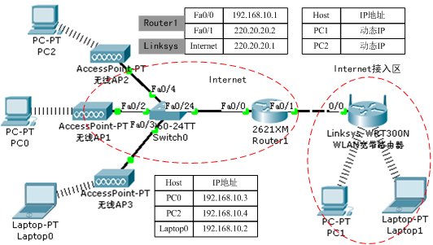
实验4.6 无线网络设计
实验
[实验目的]
1．掌握无线AP的配置方法，实现无线接点接入本地网络；
2．掌握无线宽带路由器上网基本设置，实现安全的Internet接入。

Slide 40
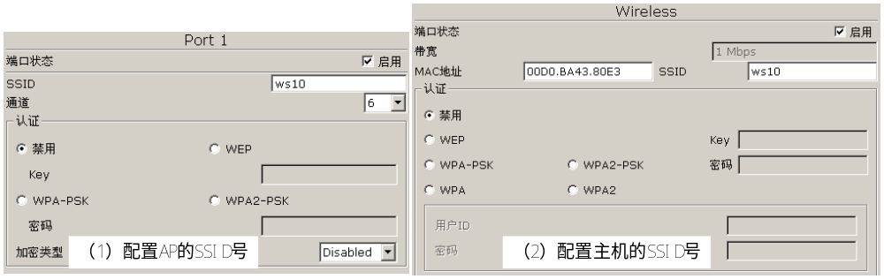
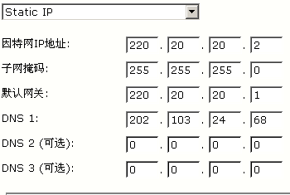
打开无线AP，配置服务区SSID
实验

Slide 41
其它配置
实验
4．在router1上配置各接口和RIP路由协议。
interface FastEthernet0/0
ip address 192.168.10.1 255.255.255.0
duplex auto
speed auto
interface FastEthernet0/1
ip address 220.20.20.1 255.255.255.0
duplex auto
speed auto
router rip
network 192.168.10.0
network 220.20.20.0
5．测试主机连通性。
（1）从PC0 ping PC2和Laptop0；
（2）从PC1ping通任何Internet上的主机（PC0、PC2、Laptop0）。
6．在Internet区加入服务器，分析Linksys的其它设置，实现Internet内容访问控制。

Slide 42
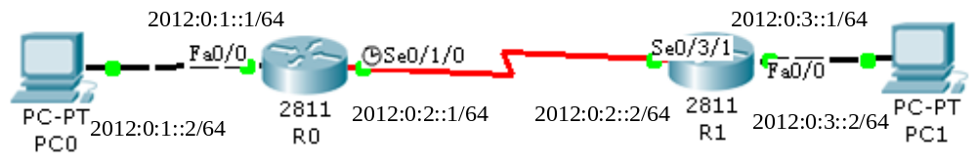
实验4.7 IPv6路由设计
实验
[实验目的]
1．掌握IPv6地址类型和地址配置方法。
2．掌握IPv6静态路由协议配置。
3．掌握IPv6动态路由协议配置。

Slide 43
实验4.7 IPv6路由设计
实验
2．在路由器R0上配置IPv6地址：
R0(config)#ipv6 unicast-routing ;启用IPv6协议
R0(config)#int fa0/0
R0(config-if)#ipv6 address 2012:0:1::1/64 ;配置IPv6全球单播地址
R0(config-if)#no shut ;启用接口
R0(config)#interface Serial0/1/0
R0(config-if)#ipv6 address 2012:0:2::1/64
R0(config-if)#clock rate 125000
……
6．在R0全局配置模式下添加IPv6静态路由命令：
R0(config)#ipv6 route 2012:0:3::/64 Serial0/1/0 ;静态路由通过Serial0/1/0转发
在R1全局配置模式下添加IPv6静态路由命令：
R1(config)# ipv6 route 2012:0:1::/64 Serial0/3/1 ;静态路由通过Serial0/3/1转发
7．使用第7章的路由测试命令测试主机连通性，察看IPv6路由表。
8．按照7.4.2节所给出的动态路由配置方法，使用拓扑lab10.4.7_ripng.pkt和lab10.4.7_OSPFv3.pkt分别实现RIPng路由和OSPFv3路由的配置。

Slide 44
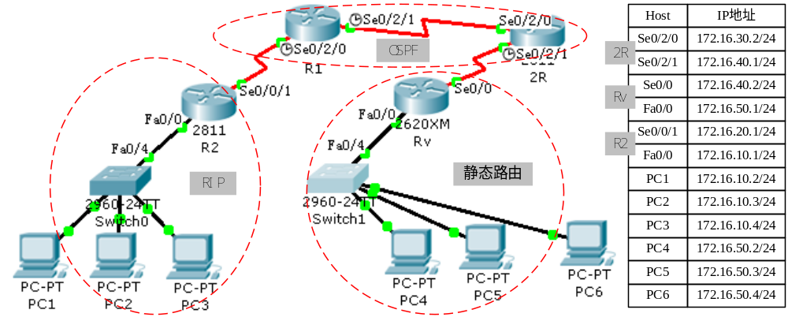
实验4.8 路由综合设计
实验
[实验目的]
1．掌握多个路由协议协同工作的方法，掌握路由重分配技术；
2．掌握路由配置故障检查方法。

Slide 45
路由重分配关键代码
实验
3．配置路由器R1：
……
R1(config)#router ospf 100 ;ospf协议进程号为100
R1(config-router)# redistribute rip subnets ;将相邻的RIP区域发布到OSPF区域
R1(config-router)#network 172.16.20. 0.0.0.255 area 0
R1(config-router)#network 172.16.30. 0.0.0.255 area 0
R1(config)#router rip
R1(config-router)#version 2
R1(config-router)#redistribute ospf 100 metric 1 ;重发布OSPF到rip路由，度量值为最高
R1(config-router)#network 172.16.20.0
R1(config-router)#network 172.16.30.0
R1(config-router)#no auto-summary ;取消路由自动聚合

Slide 46
路由重分配关键代码
实验
4．配置2R路由器（此处省略接口配置）：
2R(config)#router ospf 200
2R(config-router)#redistribute connected subnet
2R(config-router)#redistribute static subnet ;重发布静态路由到ospf
2R(config-router)#network 172.16.30.0 0.0.0.255 area 0
2R(config-router)#network 172.16.40.0 0.0.0.255 area 0
2R(config-router)#exit
2R(config)#ip route 172.16.50.0 255.255.255.0 172.16.40.2 ;配置静态路由
5．配置R2（此处省略接口配置）：
R2 (config)#router rip
R2 (config-router)#version 2 ;RIP协议的第2个版本
R2 (config-router)#network 172.16.20.0
R2 (config-router)#network 172.16.10.0
R2(config-router)#no auto-summary ;取消路由自动聚合
6．配置Rv（此处省略接口配置）：
Rv (config)#ip route 0.0.0.0 0.0.0.0 172.16.40.1 ;配置缺省路由

Slide 47
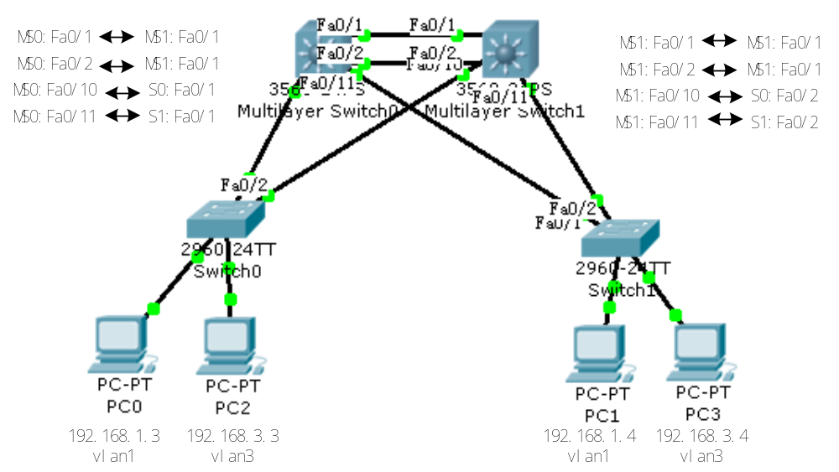
实验4.9 双核心冗余设计
实验
[实验目的]
1．掌握双核心交换骨干网的设计原理；
2．掌握双核心VLAN负载均衡设计原理；
3．掌握交换机生成树原理和优先级配置技术。

Slide 48
实验4.9 双核心冗余设计
实验
（1）配置交换机Multilayer Switch0：
MS0#config t
MS0 (config)#interface range fa0/1 - 2 ;同时配置端口fa0/1和fa0/2
MS0 (config-if-range)#switchport trunk encapsulation dot1q
MS0 (config-if-range)#switchport mode trunk ;配置Trunk封装
MS0 (config)#interface range fa0/10 - 11 ;同时配置端口fa0/1和fa0/2
MS0 (config-if-range)#switchport trunk encapsulation dot1q
MS0 (config-if-range)#switchport mode trunk ;配置Trunk封装
（2）配置交换机Multilayer Switch1：
MS1#config t
MS1 (config)#interface range fa0/1 - 2 ;同时配置端口fa0/1和fa0/2
MS1 (config-if-range)#switchport trunk encapsulation dot1q
MS1 (config-if-range)#switchport mode trunk ;配置Trunk封装
MS1 (config)#interface range fa0/10 - 11 ;同时配置端口fa0/1和fa0/2
MS1 (config-if-range)#switchport trunk encapsulation dot1q
MS1 (config-if-range)#switchport mode trunk ;配置Trunk封装

Slide 49
实验4.9 双核心冗余设计
实验
5．配置根网桥
（1）配置交换机Multilayer Switch0为VLAN 1和VLAN 2的根网桥。交换机Multilayer Switch0的配置如下：
MS0 (config)#spanning-tree vlan 1 root primary ;配置成为Vlan1的根网桥
MS0 (config)#spanning-tree vlan 2 root primary ;配置成为Vlan2的根网桥
MS0 (config)#exit
MS0#show spa brief ;显示生成树信息
（2）配置交换机Multilayer Switch1为VLAN 3和VLAN 4的根网桥。交换机Multilayer Switch1的配置如下：
MS1#config t
MS1 (config)#spanning-tree vlan 3 priority 8192 ;缺省优先级为32768，由于8192值更小，交换机B成为Vlan3的根网桥
MS1 (config)#spanning-tree vlan 4 priority 8192 ;缺省优先级为32768，由于8192值更小，交换机B成为Vlan4的根网桥
MS1 (config)#exit
MS1#show spa brief ;显示生成树信息

Slide 50
实验4.9 双核心冗余设计
实验
6．配置交换机Multilayer Switch0和Multilayer Switch1之间的以太通道：
（1）配置交换机Multilayer Switch0的以太通道
MS0#config t
MS0 (config)#int range fa0/1 - 2 ;同时对fa0-1和fa0-2端口配置
MS0 (config)#channel-group 1 mode on ;以太通道1模式开启
MS0 (config)#exit
MS0#show interface port 1
（2）配置交换机Multilayer Switch1的以太通道
MS1#config t
MS1 (config)#int range fa0/1 - 2 ;同时对fa0-1和fa0-2端口配置
MS1 (config)#channel-group 2 mode on ;以太通道2模式开启
MS1 (config)#exit
MS1#show interface port 1

Slide 51
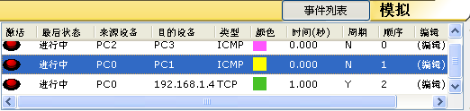
实验4.9 双核心冗余设计
实验
9．使用实时包捕捉模式查看包发送动画。
（1）点击右侧的信封，然后点击“PC0”再点击“PC1”来添加一个ICMP PDU。当我们添加成功以后，在右下角会有一个“事件”显示。每个“事件”都使用不同颜色的信封表示即将发送的PDU，如图10-87所示。
图10-87 不同着色包传输模拟
（2）在Cisco Packet Tracer 5.3的右下角有一个“Realtime（实时）”按钮，点击它后面的那个“模拟”图标，进入模拟运行窗口，观看运行结果。

Slide 52
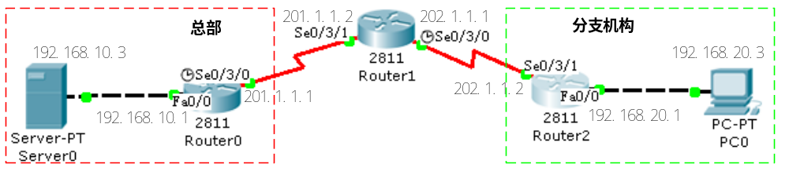
实验4.10 VPN远程连接设计
实验
[实验目的]
1．掌握分部通过远程连接访问总部网络的设计原理；
2．掌握IPsec VPN在Cisco路由器上的配置技术；
3．掌握IPsec VPN技术常用的加密和认证算法。

Slide 53
实验4.10 VPN远程连接设计
实验
2．在Router1上完成基本配置，包括接口时钟、IP地址等。
Router1(config)#interface Serial0/3/0
Router1(config-if)#ip address 202.1.1.1 255.255.255.0
Router1(config-if)#clock rate 125000
Router1(config-if)#no shut
Router1(config)#interface Serial0/3/1
Router1(config-if)#ip address 201.1.1.2 255.255.255.0
Router1(config-if)#no shut
3．在Router0上完成如下配置：
（1）完成基本配置和接口连接
Router0(config)#interface Serial0/3/0
Router0(config-if)#ip address 201.1.1.1 255.255.255.0
Router0(config-if)#clock rate 125000
Router0(config-if)#no shut
Router0(config)#interface fa0/0
Router0(config-if)#ip address 192.168.10.1 255.255.255.0
Router0(config-if)#no shut

Slide 54
在全局配置模式下完成IPsec VPN配置
实验
Router0(config)#crypto isakmp policy 10 ;设置编号为10的策略，每个VPN的策略编号不一样
Router0(config-isakmp)#encr 3des ;设置加密算法为DES3
Router0(config-isakmp)#hash md5 ;设置完整性验证算法为MD5
Router0(config-isakmp)#authentication pre-share ;告诉路由器要使用预先共享的密码
Router0(config-isakmp)#crypto isakmp key testkey address 202.1.1.2
;定义加密密钥为testkey，两端要取值一致
Router0(config)#crypto ipsec transform-set testTranset esp-3des esp-md5-hmac
;配置变换集合testTranset,定义数据加密所使用的算法和安全协议
Router0(config)#access-list 101 permit ip 192.168.10.0 0.0.0.255 192.168.20.0 0.0.0.255
;使用扩展访问控制列表指定被加密的数据流
Router0(config)#crypto map testmap 10 ipsec-isakmp ;使用密钥图管理全部密钥设置
;配置名称为testmap的动态密钥图，其中为10为编号，ipsec-isakmp表示采用isakmp进行密钥管理
Router0(config-crypto-map)#set peer 202.1.1.2 ;设置对端IP地址
Router0(config-crypto-map)#set transform-set testTranset ;应用转换集
Router0(config-crypto-map)#match address 101 ;应用访问控制列表
Router0(config-crypto-map)#exit
Router0(config)#int se0/3/0
Router0(config-if)#crypto map testmap ;在指定接口上应用密钥图
*Jan 3 07:16:26.785: %CRYPTO-6-ISAKMP_ON_OFF: ISAKMP is ON ;应用成功信息

Slide 55
在全局配置模式下完成IPsec VPN配置
实验
Router2(config)#crypto isakmp policy 10
Router2(config-isakmp)#encr 3des
Router2(config-isakmp)#hash md5
Router2(config-isakmp)#authentication pre-share
Router2(config-isakmp)#crypto isakmp key testkey address 201.1.1.1
Router2(config)#crypto ipsec transform-set testTranset esp-3des esp-md5-hmac
Router2(config)#crypto map testmap 10 ipsec-isakmp
Router2(config-crypto-map)#set peer 201.1.1.1
Router2(config-crypto-map)#set transform-set testTranset
Router2(config-crypto-map)#match address 101
Router2(config-crypto-map)#exit
Router2(config)#access-list 101 permit ip 192.168.20.0 0.0.0.255 192.168.10.0 0.0.0.255
Router2(config)#int s0/3/0
Router2(config-if)#crypto map testmap
Router2(config-if)#exit
Router2(config)#ip route 0.0.0.0 0.0.0.0 202.1.1.1

Slide 56
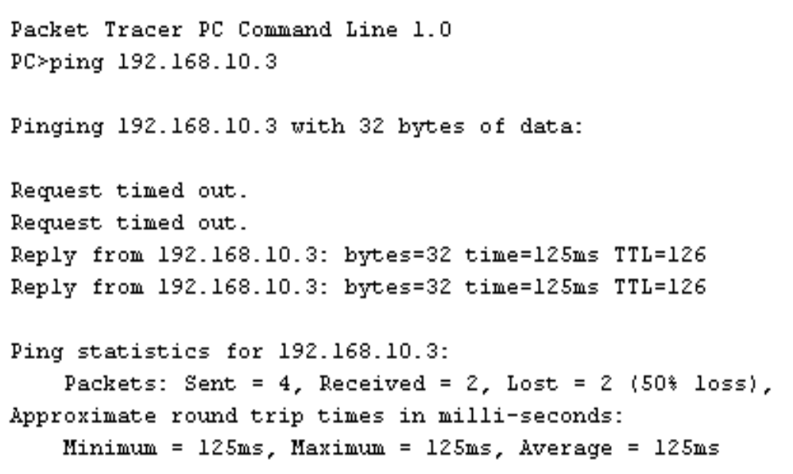
测试IPsec VPN配置
实验
5．在Router0和Router1上使用以下命令验证已创建的IPsec VPN信息：
（1）show crypto isakmp policy：查看路由器上已经配置了那些policy；
（2）show crypto isakmp connection：查看路由器上已经存在的isakmp 连接数；
（3）show crypto isakmp identity：查看路由器上的身份标识方式；
（4）show crypto ipsec sa；查看路由器上已经存在的IPSec SA，该命令比较重要，常用来判断IPSec SA是否已经建立成功；
（5）Show crypto ipsec transform-set：查看路由器上已经配置的变换集合。

Slide 57
思考题
实验
1．路由不通，怎么测试？
2．什么是时钟频率？
3．静态路由和动态路由都配上才能通吗？
4．怎么备份已经配置好的路由器IOS？
5．Packet Tracer5.3软件支持IPv6过渡技术吗？
6．无线网络实验中AP的使用和宽带路由器有何区别？
7．网络交换机/路由器的配置步骤有哪些？

Slide 58

作业
《网络工程原理与实践》（第3版）
胡胜红、陈中举、周明 编著
人民邮电出版社 2013年4月

